Slide 1
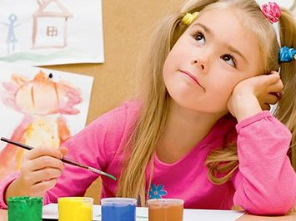
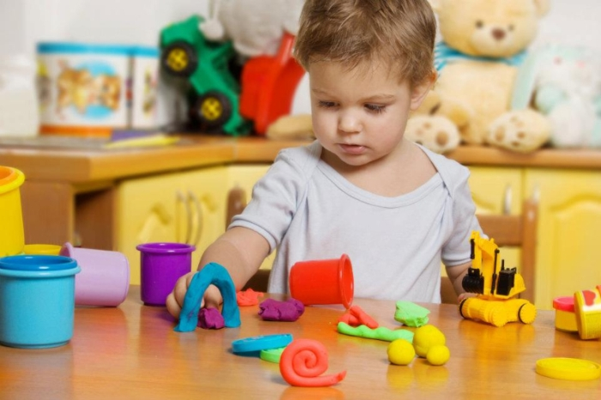
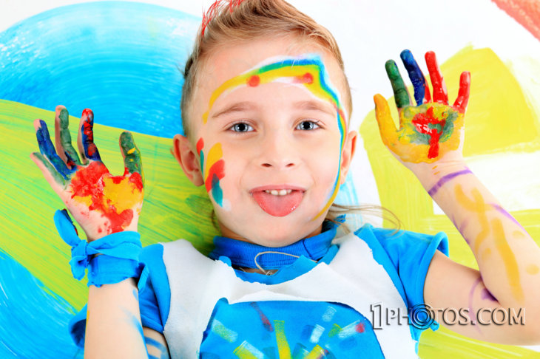
ФГБОУ ВО «Алтайский государственный
педагогический университет»
Развитие воображения в детском возрасте
Презентация по дисциплине «Психология»
Выполнила: Утрясова С.А.
Барнаул, 2015 год

Slide 2
План:
1. Общее представление о воображении (понятие, виды, функции);
2. Развитие воображения в детском возрасте 2-7 лет;
3. Игры и упражнения на развитие воображение в детском возрасте

Slide 3
Актуальность:
Проблема развития творческого воображения детей актуальна тем, что этот психический процесс является неотъемлемым компонентом любой формы творческой деятельности ребенка, его поведения в целом. Благодаря воображению человек творит, разумно планирует свою деятельность и управляет ею. Вместе с тем именно эта способность нуждается в особой заботе в плане развития.
В последние годы на страницах психологической и педагогической литературы все чаще ставится вопрос о роли воображения в умственном развитии ребенка, об определении сущности механизмов воображения.
Эту проблему исследовали такие ученые
как Л.С. Выгодский, В.В. Давыдова,
Е.И. Игнатьева, С.Л. Рубинштейн,
Д.Б. Эльконина, В.А. Крутецкий
и другие.

Slide 4
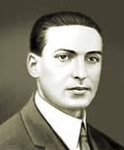
Воображение – что это?
Воображение – это психический процесс создания образа предмета, ситуации путем перестройки имеющихся представлений.
Л. С. Выготский отмечает, что «Воображение не повторяет в тех же сочетаниях и в тех же формах отдельных впечатлений, которые накоплены прежде, а строит какие-то новые ряды из прежде накопленных впечатлений. Иначе говоря, принесение нового в самое течение наших впечатлений и изменение этих впечатлений так, что в результате этой деятельности возникает некоторый новый, ранее не существовавший образ, составляет, как известно самую основу той деятельности, которую мы называем воображением».

Slide 5
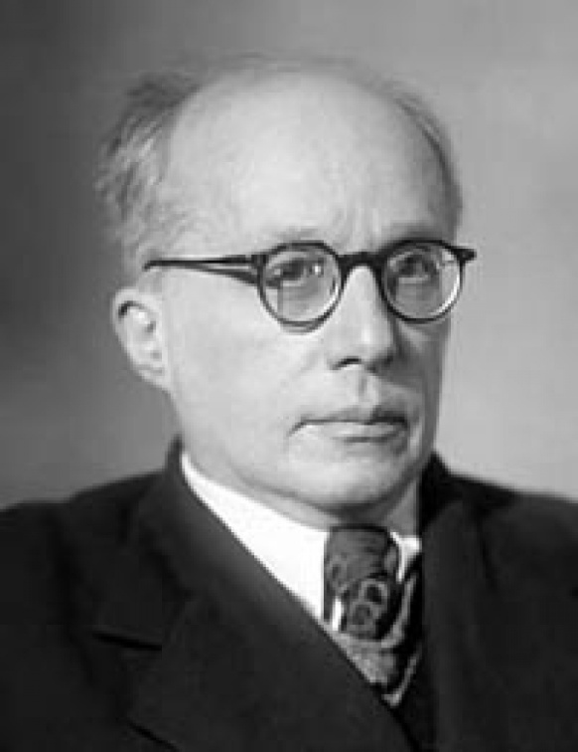
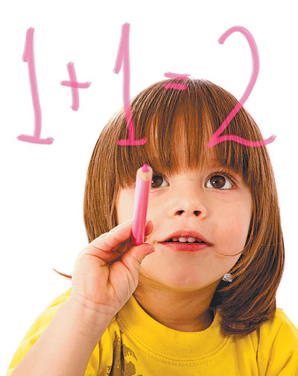
«Воображение, – пишет С. Л. Рубинштейн, – связано с нашей способностью, и необходимостью творить новое». И далее «Воображение – это отлет от прошлого опыта, преобразование его. Воображение – это преобразование данного, осуществляемое в образной форме»
Воображение является особой формой человеческой психики,
стоящей отдельно от остальных психических процессов
и вместе с тем занимающей промежуточное положение между
восприятием, мышлением и памятью.

Slide 6
Воспроизведение в создании образов ранее воспринятого
Область памяти
Преобразование в создании образов ранее воспринятого, их творческая переработка и создание на их основе новых оригинальных образов
Область воображения

Slide 7
Основные функции воображения
Представление действительности в образах, создание возможности пользоваться ими, решая задачи;
Регулирование эмоциональных состояний;
Произвольная регуляция познавательных процессов;
Формирование внутреннего плана действий;
Планирование и программирование деятельности, составление программ, оценка их правильности, процесса реализации.

Slide 8
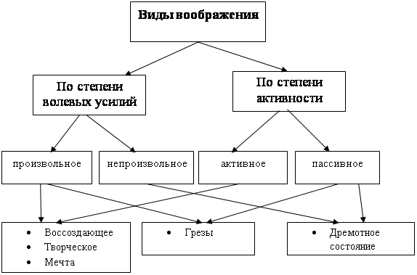

Slide 9
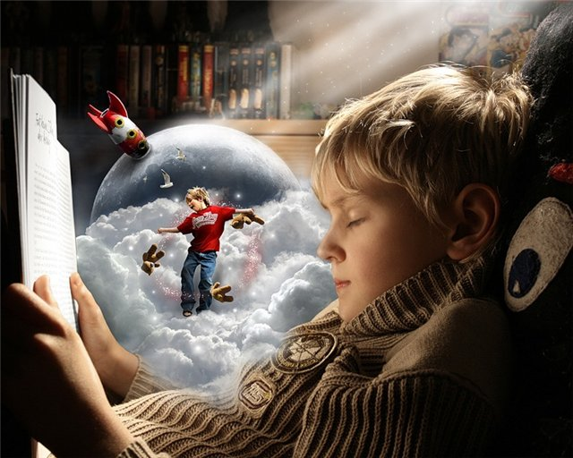
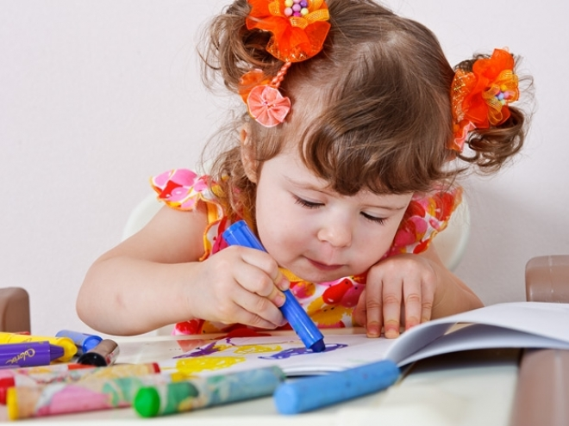
Виды воображения

Slide 10
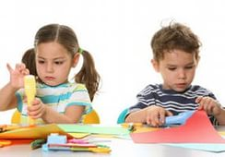
Виды воображения

Slide 11
Виды воображения

Slide 12
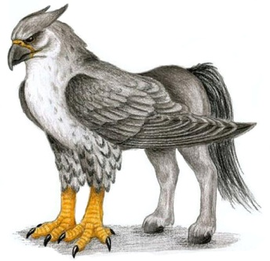
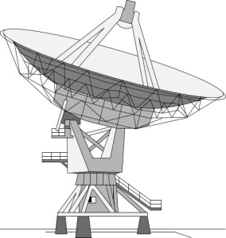
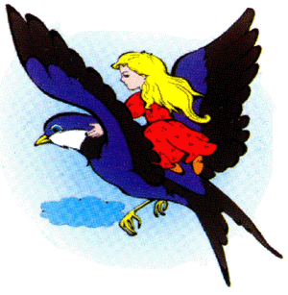
Приёмы воображения
Агглютинация - сочетание качеств, свойств, частей разных предметов в более или менее необычных комбинациях
Аналогия - новый образ похож на реально существующий объект, но в нем проектируется принципиально новая модель явления или факта
Гиперболизация — увеличение или уменьшение объекта и его частей;
Схематизация — сглаживание различий между объектами и выявление их сходств;
Типизация — выделение повторяющегося и существенного в однородных явлениях.

Slide 13
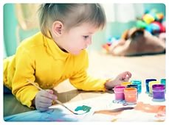
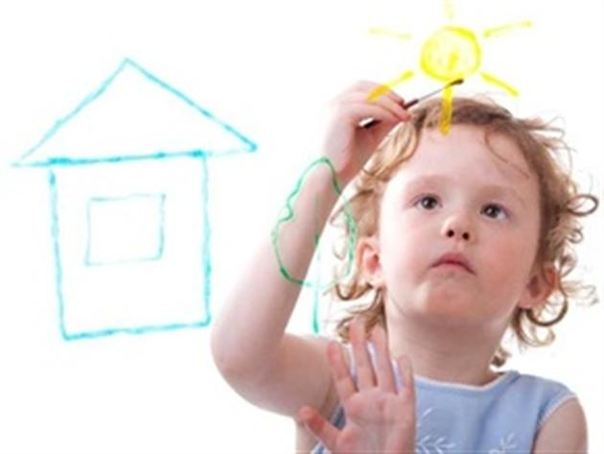
Развитие воображения в детском возрасте 2-7 лет
«Воображение ребенка развивается постепенно, в процессе накопления им жизненного опыта, и все образы деятельности воображения, как бы причудливы они ни были, основываются на впечатлениях реальной жизни» Л.С. Выготский

Slide 14
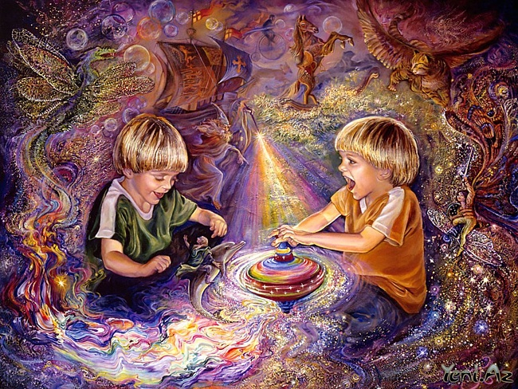
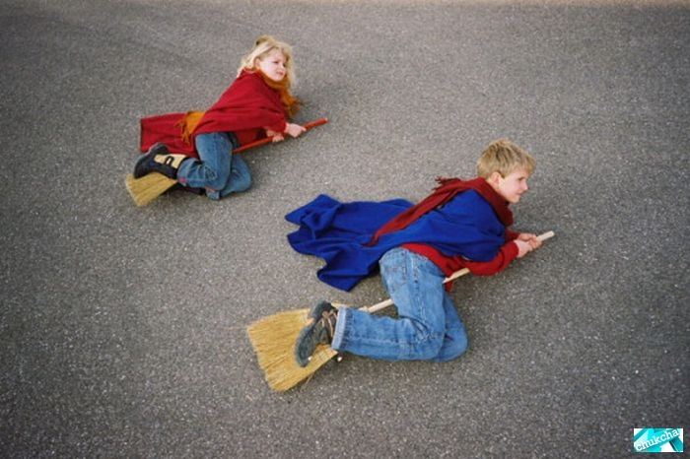
Начало развития детского воображения связывается с окончанием периода раннего детства, когда ребенок впервые демонстрирует способность замещать одни предметы другими и использовать одни предметы в роли других (символическая функция).
Дальнейшее развитие воображение получает в играх, где символические замены совершаются довольно часто и с помощью разнообразных средств и приемов.
З. Фрейд рассматривал воображение как первичную, изначальную форму детского сознания. Принцип удовольствия, который господствует в раннем детстве, находит свое отражение в фантазиях и грезах ребенка.

Slide 15
Воображение у ребёнка начинает развиваться довольно рано, оно слабее, чем у взрослого, но оно занимает большое место в его жизни
До 3-х лет:
воображение существует внутри других психических процессов, в них закладывается его фундамент
3 года
происходит становление словесных форм воображения. Здесь воображение становится самостоятельным процессом
4-5 лет
ребёнок начинает планировать, составлять в уме план предстоящей деятельности
6-7 лет
воображение носит активный характер. Воссоздаваемые образы выступают в различных ситуациях, характеризуясь содержательностью и специфичностью. Появляются элементы творчества

Slide 16
Этапы развития воображения дошкольников
Складываются предпосылки представлений и подражаний
Воображение проявляется в игре
Воображение переходит во внутренний план, не необходимости в наглядной опоре
Воображение на опоре реальных предметов и действий с ним

Slide 17
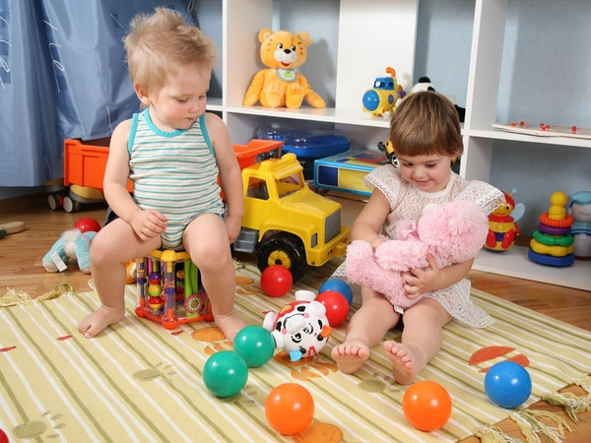
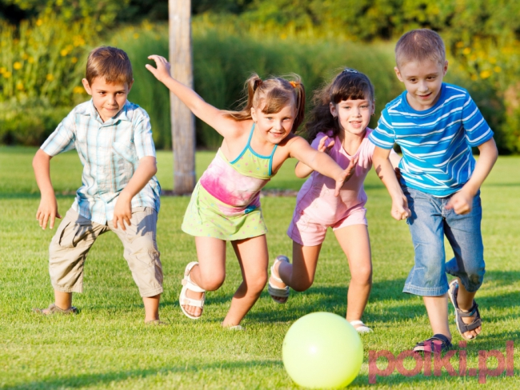
Этапы развития воображения дошкольников
Воображение произвольное, предполагает создание замысла, его планирование и реализацию
Ребенок осваивает приемы, средства создания образов
Становится особой деятельность, превращаясь в фантазию

Slide 18
Воображение ребенка имеет две основные функции –
познавательную и аффективную
воссоздание объективной реальности, достраивание целостной картины мира, получение новых впечатлений. С помощью воображения дети могут творчески овладевать схемам и смыслами человеческих действий, строить целостный образ какого – либо события или явления.
утверждение и защита своего Я. Осуществляться через многократное воспроизведение (или проигрывание) травмирующих воздействий или ситуаций ребенок как бы отстраняется от них, начинает видеть их со стороны; дети создают воображаемые ситуации, в которых они могут утвердить себя – чувствуют себя сильными, смелыми, ловкими.

Slide 19
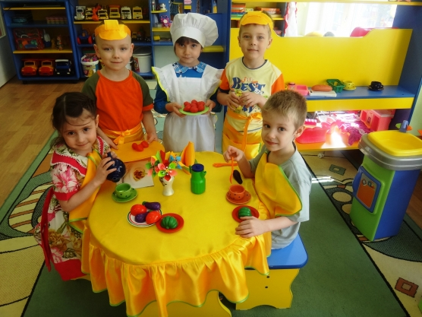
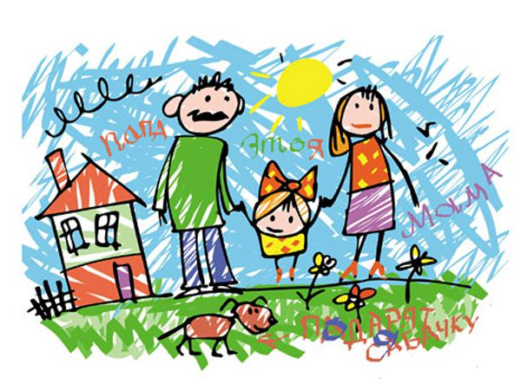
Основные средства воображения
Речь:
освобождает ребенка от непосредственных впечатлений, способствует формированию и фиксации представлений о предмете, именно речь дает возможность представить себе тот или иной предмет, который он не видел, мыслить о нем и мысленно преобразовывать его.
Сюжетно-ролевые игры:
проявляется творческое воображение детей, совершенствуются все познавательные процессы
Материальные продукты творчества детей (поделки, рисунки)

Slide 20
Воображение предстает как спонтанная познавательная активность ребенка по созданию новых представлений в следующих показателях:
перекомбинирование предметной среды путем переноса предмета в разные условия,
использования в новой функции или придания ему новых, несвойственных значений и названий (игровое отношение ребенка к окружающему),
активность "Покажи, как ", словесное "дорисовывание " (детализация) краткого сообщения или нечетко воспринимаемого события,
моделирование игровыми средствами: а) текущих событий, б) прошлых впечатлений, в) словесных сообщений, перенос сюжета на другие игрушки,
игра по схеме известного сюжета,
учет специфики персонажа, обособление позиции персонажа, диалог с игрушкой и т.п.

Slide 21
Условия, способствующие развитию
детского воображения
Развитие речевых и мыслительных навыков
Ориентировка на развитие личности
Расширение, обогащение опыта ребенка
Стимулирование независимости, самостоятельных разработок;
Позитивное внимание к ребёнку со стороны взрослых

Slide 22
Условия, препятствующие развитию
детского воображения
конформность;
неодобрение воображения;
жесткие полоролевые стереотипы;
разделение игры и обучения;
готовность к изменению точки зрения
преклонение перед авторитетами.

Slide 23
Вывод
Таким образом, воображение в жизни ребёнка играет большую роль и имеет свои особенности:
приобретает произвольный характер,
предполагая создание замысла,
его планирование и реализация.
Воображение становится особой деятельностью, превращаясь в фантазирование, ребёнок осваивает приёмы и средства создания образов.
Подход к изучению воображения как к возможности осмысления ребенком своей деятельности позволяет, с одной стороны, выделить особую значимость этого процесса для психического развития, а с другой – перенести логику его развития на все виды и формы деятельности в дошкольном возрасте.

Slide 24
Игры и упражнения на развитие воображения
в детском возрасте
Младшая группа
Упражнение "Какая игрушка?"
Дидактическая задача. Научить детей придумывать разнообразные ответы, основываясь на одном и том же схематическом изображении предмета.
Материал. Набор из 10 карточек, на каждой из которых нарисована одна фигурка, которая представляет собой схематическое изображение нескольких игрушек. Картинки.
Ход игры. Воспитатель предлагает детям глядя на картинку придумать, на какую игрушку похожа изображенная на ней фигурка.
Взрослый показывает первую картинку из набора. Спрашивает детей по очереди, на какую игрушку она похожа. Обращает внимание на то, чтобы малыши не повторяли ответов друг друга. При предъявлении каждой следующей картинки воспитатель спрашивает ребенка, который не отвечал первым.

Slide 25
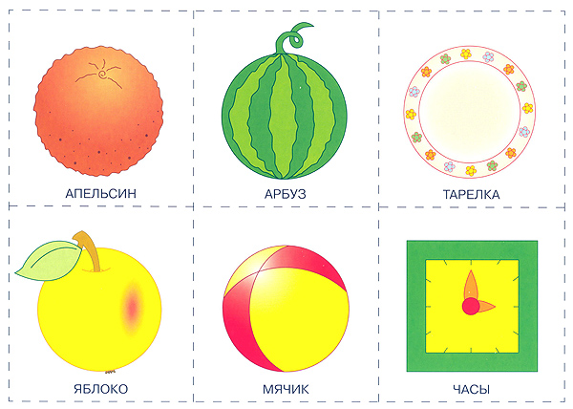
Игра "Что это такое?"
Дидактическая задача. Научить детей на основе восприятия заместителей предметов создавать в воображении новые образы.
Материал. Круги разных цветов, полоски разной длины, мяч.
Ход игры. Дети встают в круг. Воспитатель показывает один из цветных кружков, кладет его в центр и предлагает рассказать, на что он похож. Отвечает тот ребенок, к которому взрослый прикатит мяч. Возможные ответы детей про красный кружок: помидор, цветок, праздничный флажок и т.п. Они не должны повторять друг друга. Затем детям показывается кружок другого цвета, и игра продолжается.
В дальнейшем можно использовать кружки разных цветов, полоски разной длины.

Slide 26
Упражнение "Дети на прогулке"
Дидактическая задача. Научить на основании восприятия схематических изображений создавать новые образы.
Материал. Несколько картинок такой величины, чтобы они хорошо были видны всем детям. На каждой картинке изображен ребенок (мальчик или девочка), в руке у которого неопределенный предмет (например, палочка, полукруг, веревочка и т.п.).Картинки.
Возможные варианты ответов:
Шарик, флажок, цветок, мороженое, машинка, собака, лодка, корзинка, сумка, портфель, ведро, удочка, сачок, ружье, мяч, лодочка, корзинка.
Ход игры. Воспитатель показывает детям картинку.
Объясняет: "Художник нарисовал мальчика, который
идет на прогулку, но не успел дорисовать то,
что у него в руках". Педагог предлагает детям самим
придумать, что мальчик взял с собой на прогулку.
Например, если на картинке изображен мальчик
с палочкой, то можно сказать, что он идет на прогулку
с флажком, шариком, цветком, мороженым.
Каждый ребенок должен дать свой ответ,
отличающийся от ответов товарищей.
Если дети затрудняются, то воспитатель сам
предлагает несколько вариантов ответов.

Slide 27
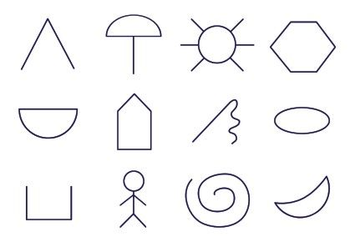
Средняя группа
Игра "На что это похоже?"
Дидактическая задача. Научить в воображении создавать образы предметов, основываясь на их схематическом изображении.
Материал. Набор из 10 карточек. На каждой нарисована одна фигурка, которая может восприниматься как- деталь или контурное изображение отдельного предмета. Например, могут быть даны такие изображения: два кружка, вписанные один в другой, треугольник с шариком наверху и т.п.
Ход игры. Воспитатель предлагает детям поиграть в игру и объясняет ее содержание: нужно посмотреть на картинку и придумать, на что она похожа.
Педагог показывает детям первую картинку из набора и спрашивает одного из детей, на что это похоже. Если ребенок затрудняется с ответом, спрашивает следующего.

Slide 28
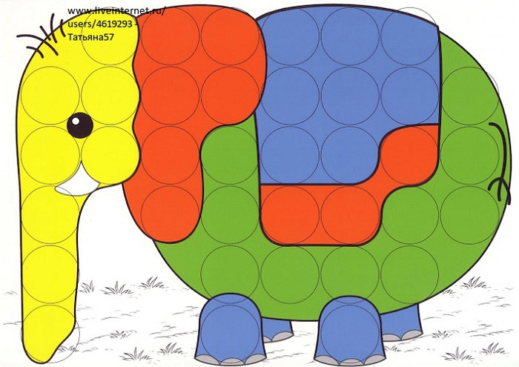
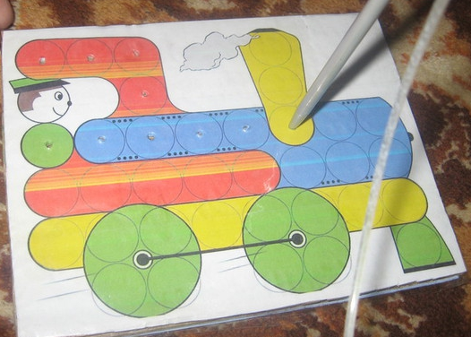
Упражнение "Волшебная мозаика."
Дидактическая задача. Научить детей создавать в воображении предметы, основываясь на схематическом изображении деталей этих предметов.
Материал. Наборы вырезанных из плотного картона геометрических фигур (одинаковые для каждого ребенка). Несколько кругов, квадратов, треугольников, прямоугольников разных величин.
Ход игры. Воспитатель раздает наборы и говорит, что это волшебная мозаика, из которой можно сложить много интересных вещей. Для этого надо разные фигурки, кто какие хочет, приложить друг к другу так, чтобы получилось что-нибудь интересное, например, домик, машинки, человечки, поезда и т.п.
Когда дети научатся выполнять задание, можно предложить соревнование: кто сможет сложить больше разных предметов из своей мозаики.

Slide 29
Игра «Поможем художнику»
Цель: учить детей воображать предметы на основе заданной им схемы.
Материал: большой лист бумаги, прикрепленный к доске, с нарисованным на нем схематическим изображением человека. Цветные карандаши или краски.
Воспитатель рассказывает, что один художник не успел дорисовать картину и попросил ребят ему помочь закончить картину. Вместе с педагогом дети обсуждают, что и какого цвета лучше нарисовать. Самые интересные предложения воплощаются в картине. Постепенно схема дорисовывается, превращаясь в рисунок.
После предложить детям придумать историю про нарисованного человека.

Slide 30
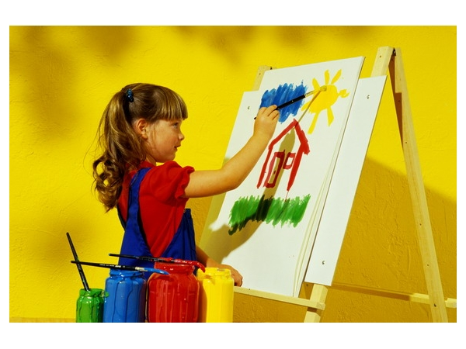
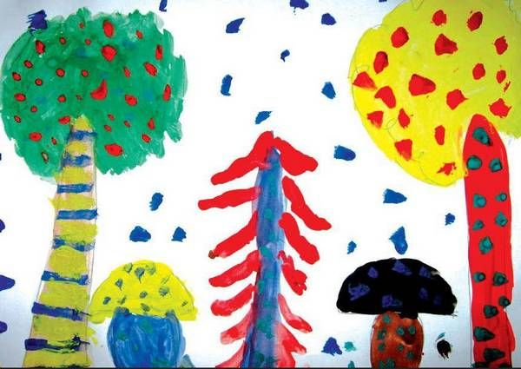
Старшая группа
Игра «Чудесный лес»
Цель: учить создавать в воображении ситуации на основе их схематического изображения.
Детям раздаются одинаковые листы, на них нарисовано несколько деревьев, и в разных местах расположены незаконченные, неоформленные изображения. Воспитатель предлагает нарисовать цветными карандашами лес, полный чудес, и рассказать про него сказочную историю. Незаконченные изображения можно превратить в реальные или выдуманные предметы.
Для задания можно использовать материал на другие темы: «Чудесное море», «Чудесная поляна», «Чудесный парк» и другие.

Slide 31
Игра «Разные сказки».
Цель: учить детей воображать различные ситуации, используя в качестве плана наглядную модель.
Воспитатель выстраивает на демонстрационной доске любую последовательность изображений (два стоящих человечка, два бегущих человечка, три дерева, домик, медведь, лиса, принцесса и т. д.) Детям предлагается придумать сказку по картинкам, соблюдая их последовательность.
Можно использовать различные варианты: ребенок самостоятельно сочиняет сказку целиком, следующий малыш не должен повторять его сюжет. Если детям это сложно, можно сочинять сказку всем одновременно: первый начинает, следующий продолжает. Далее изображения меняются местами и сочиняется новая сказка.

Slide 32
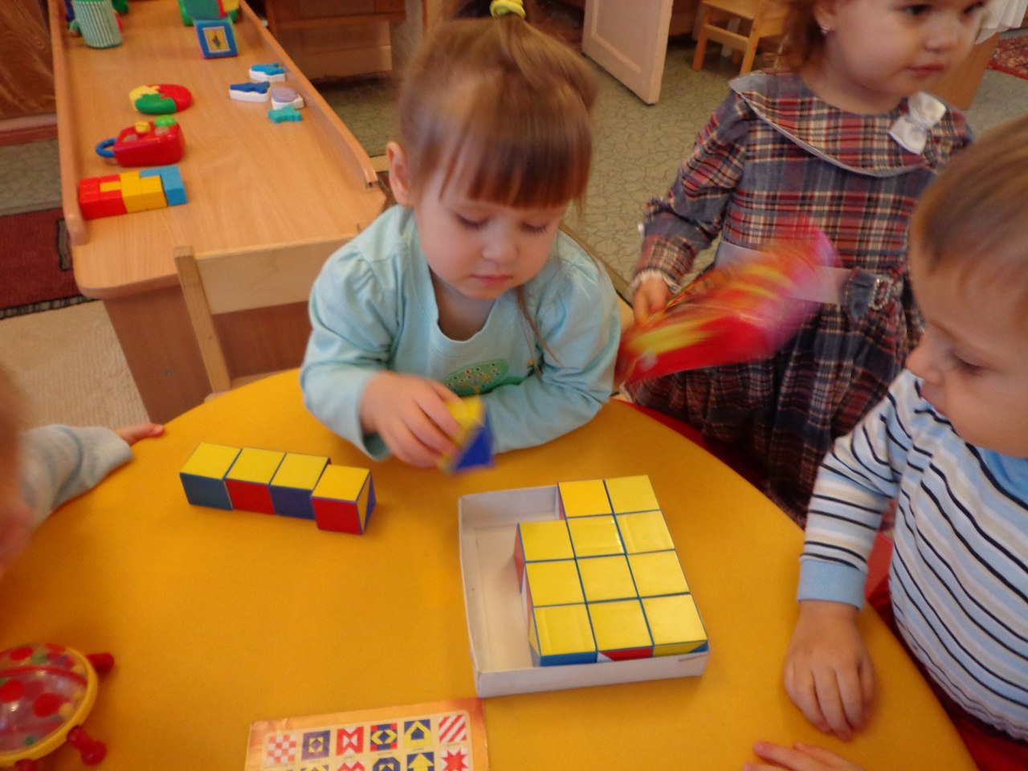
Игра "Разные постройки"
Дидактическая задача. Научить детей варьировать в воображении образы
предметов.
Материал Каждому ребенку дается по три одинаковых комплекта, состоящих из 4-5 деталей строителя (например, в один комплект могут входить два кубика, брусочек, две треугольные призмы). Важно, чтобы у одного и того же ребенка комплекты повторялись полностью.
Ход игры. Каждому ребенку воспитатель дает по три одинаковых комплекта деталей и говорит, что сейчас они будут сооружать разные постройки. Каждый ребенок может сделать три
разные постройки.

Slide 33
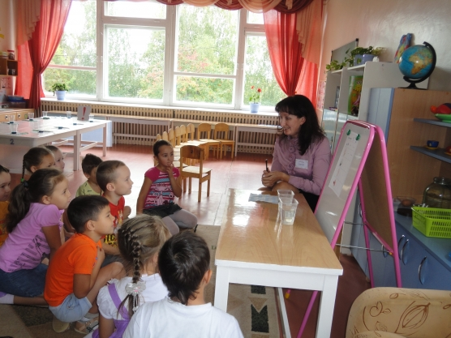
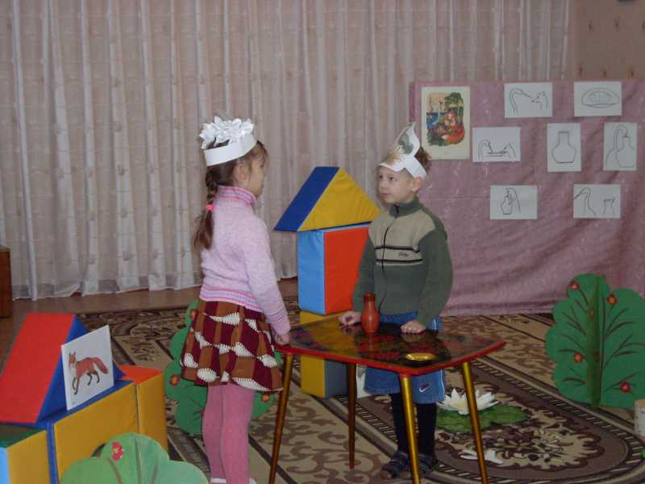
Подготовительная группа
Упражнение «Придумай и свой конец сказки»
Цель: развитие творческого воображения.
Предложить детям изменить и сочинить свой конец знакомых сказок.
«Колобок не сел лисе на язычок, а покатился дальше и встретил …».
«Волку не удалось съесть козлят потому что…» и т.д.

Slide 34
Игра «Сказочное животное (растение)»
Цель: развитие творческого воображения.
Предложить детям придумать и нарисовать фантастическое животное или растение, не похожее на настоящее. Нарисовав рисунок, каждый ребенок рассказывает о том, что он нарисовал, придумывает название нарисованному. Другие дети ищут в его рисунке черты настоящих животных (растений).

Slide 35
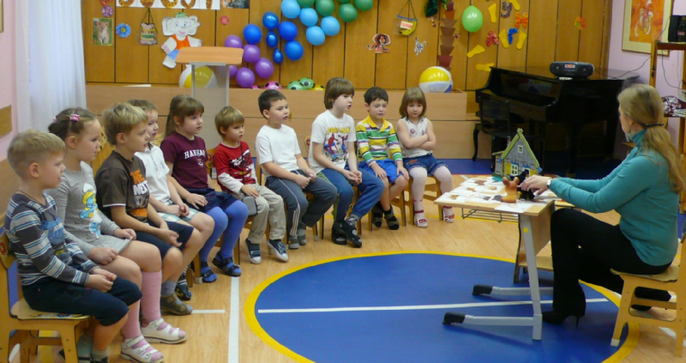
Упражнение «Сказка – рассказ»
Цель: развитие творческого воображения, умение отличать реальность от фантазии.
После прочтения сказки дети с помощью воспитателя отделяют в ней то, что может произойти реально, от того, что является фантастическим. Получаются две истории. Одна полностью фантастична, другая полностью реальна.

Slide 36
Спасибо
за
внимание!

